Slide 1
Manual para cierre de orden de trabajo
-Producción

Slide 2
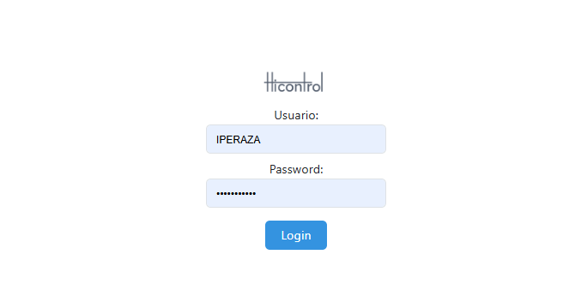
Ingresar a HI CONTROL con tu usuario y contraseña https://ajanajuliana.sytes.net/ProdAJ/login/index.php

Slide 3
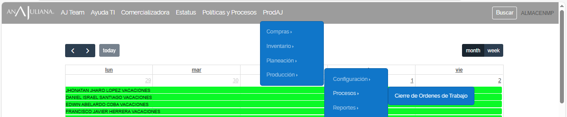
Seleccionar en el menú la siguiente ruta:
*ProdAJ - Producción - Procesos - Cierre de Ordenes de Trabajo

Slide 4
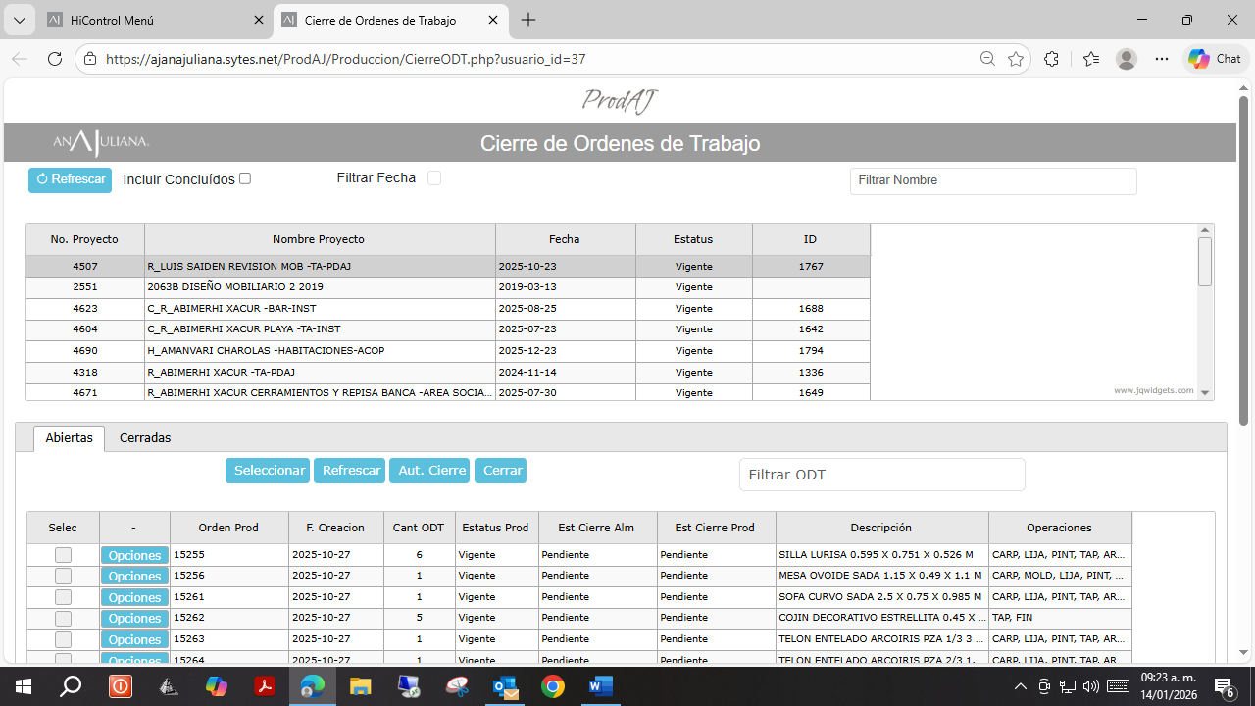
Buscas el proyecto por Numero o por nombre

Slide 5
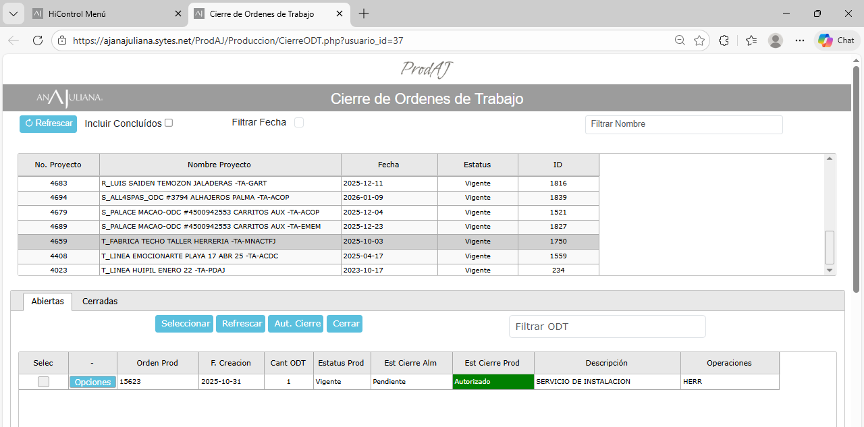
Seleccionar el proyecto

Slide 6
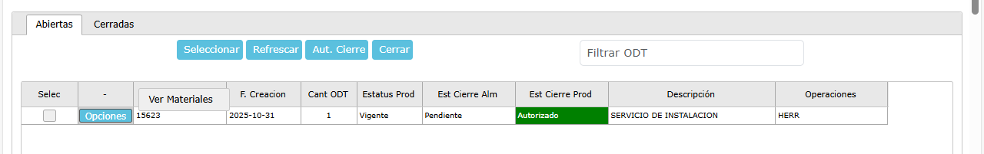
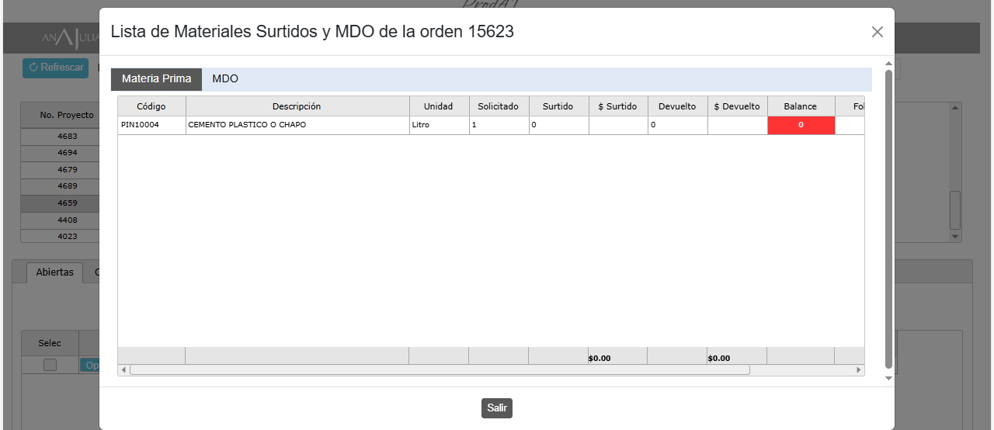
Se le da clic izquierdo en opciones, se verifica la materia prima que se entrego y no falte por cargar y la mano de obra (MDO).

Slide 7
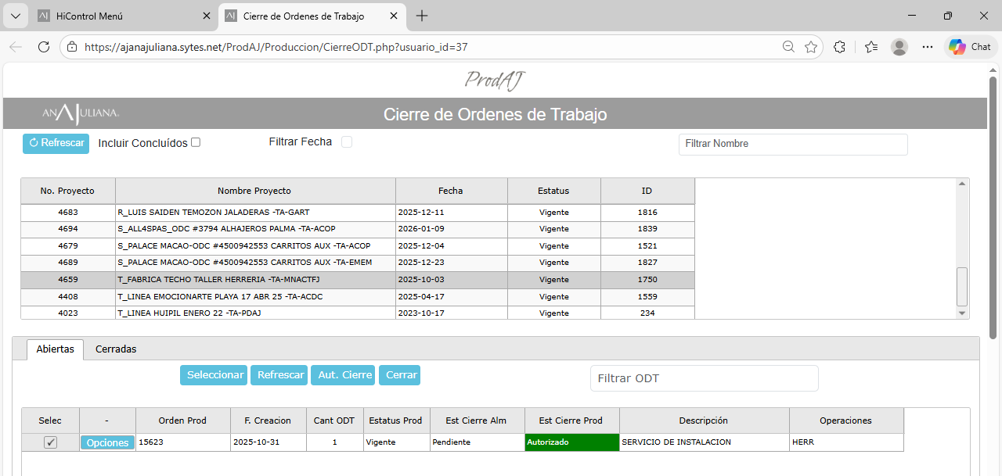
Seleccionar (en el cuadro izquierdo) la orden del proyecto a cerrar

Slide 8
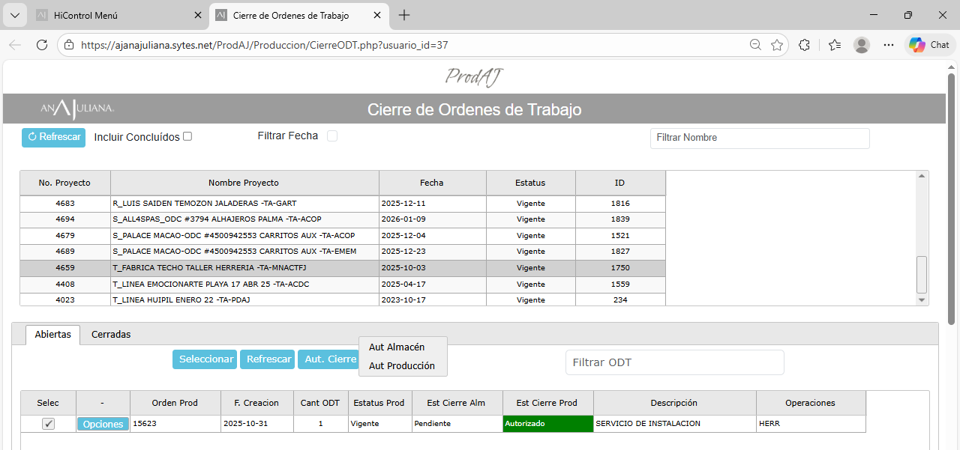
Se oprime el botón de aut. cierre y selecciona la opción Aut. Producción.

Slide 9
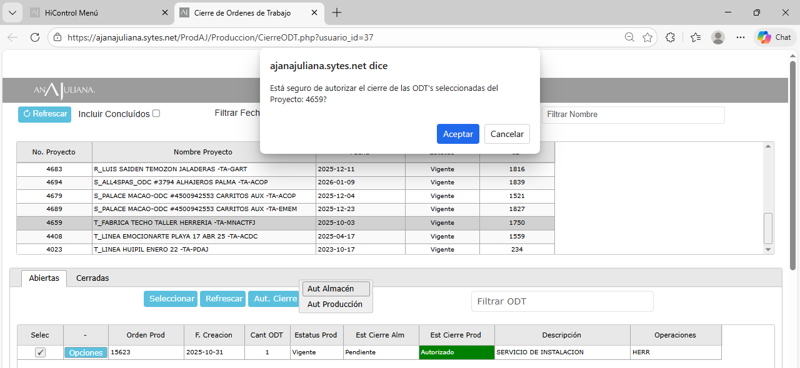
Automáticamente aparecerá un mensaje de advertencia para confirmar si se autoriza el cierre de la orden de trabajo, se deberá oprimir “aceptar”

Slide 10
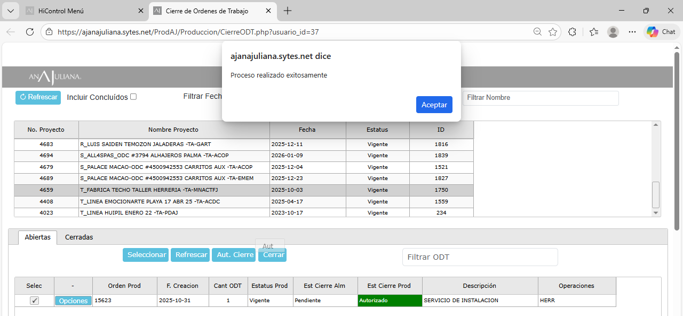
Automáticamente saldrá el mensaje de confirmación de cierre y se le oprime aceptar

Slide 11
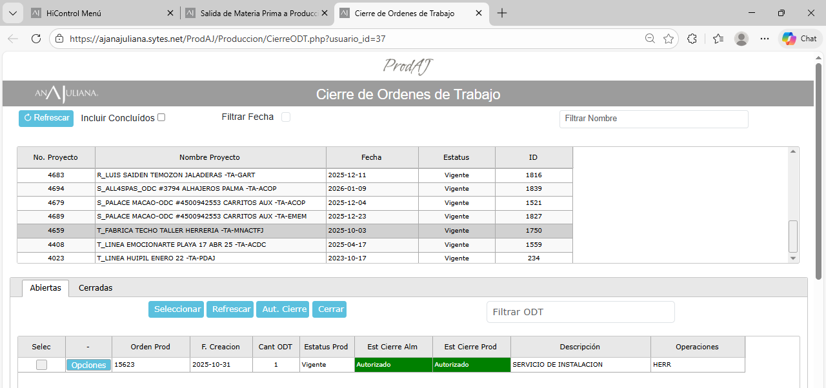
Al confirmar el cierre aparecerá de color verde la celda de Est cierre Prod, se repite el mismo proceso para todas las ordenes a cerrar.

Slide 12
Al finalizar el cierre, se deberá informar al jefe de calidad para que el proceda a la autorización y cierre de la orden.
Nota: el jefe de calidad solo podrá cerrar la orden de producción teniendo Almacén y producción cerrados.

